Slide 1
操作指南 v2.11.3
BOSS 招聘系统
操作指南
岗位配置 · 安全扫描 · 智能筛选 · 自动打招呼 · 人工反馈 · 跟进状态 · 数据复盘
适用对象：图形界面用户
2026 · 内部培训资料

Slide 2
01
规则筛选
学历 / 经验 / 年龄 / 薪资 / 地点 / 必要条件
OVERVIEW
系统能 做什么
02
技能评分
关键词权重匹配，四维模型打分
03
AI/简历评估
规则评分 + AI 调整 + 简历调整
把候选人获取、筛选、评分、打招呼和导出串成一个可重复执行的流程
04
安全扫描
默认 listener + refresh，失败回退 DOM
05
黑名单/打招呼
屏蔽重复候选人，按阈值沟通
06
导出统计
Excel 导出 + 跟进转化统计
2 / 15

Slide 3
工作流程全景
从配置到导出，7 步完成完整筛选流程
1
2
3
4
5
6
7
启动系统
配置岗位
配置 AI
连接浏览器
运行筛选
查看结果
导出/统计
→
→
→
→
→
→
双击打开程序
新建岗位规则 或解析 JD
可选 配置大模型
连接 Chrome 打开推荐页
安全扫描
+
规则评分
+
AI二次评分
+
自动打招呼
黑名单/简历
跟进反馈
Excel 导出 数据统计
3 / 15

Slide 4
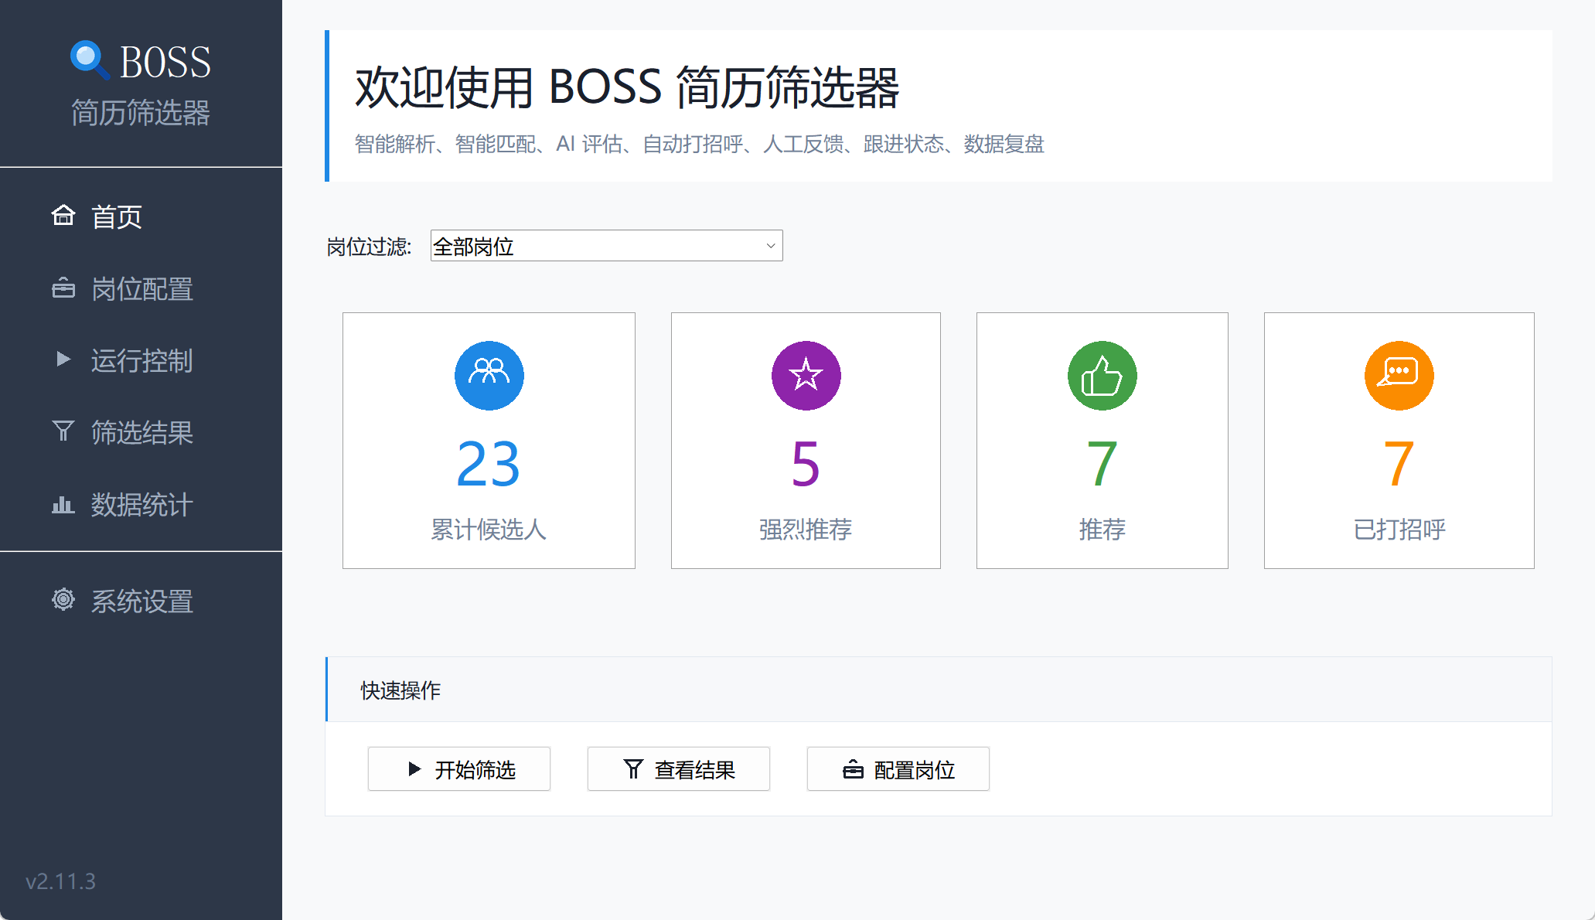
主界面导航
左侧固定导航栏 + 右侧内容区，6 个功能模块覆盖全流程
首页
全局统计 + 快捷入口
岗位配置
新建/修改/导入/导出规则
运行控制
连接浏览器 + 运行参数
筛选结果
候选人列表 + 右键操作
数据统计
按岗位/时间统计
系统设置
AI 服务商 + API Key
💡 使用顺序：岗位配置 → 系统设置 → 运行控制 → 筛选结果 → 数据统计
4 / 15

Slide 5
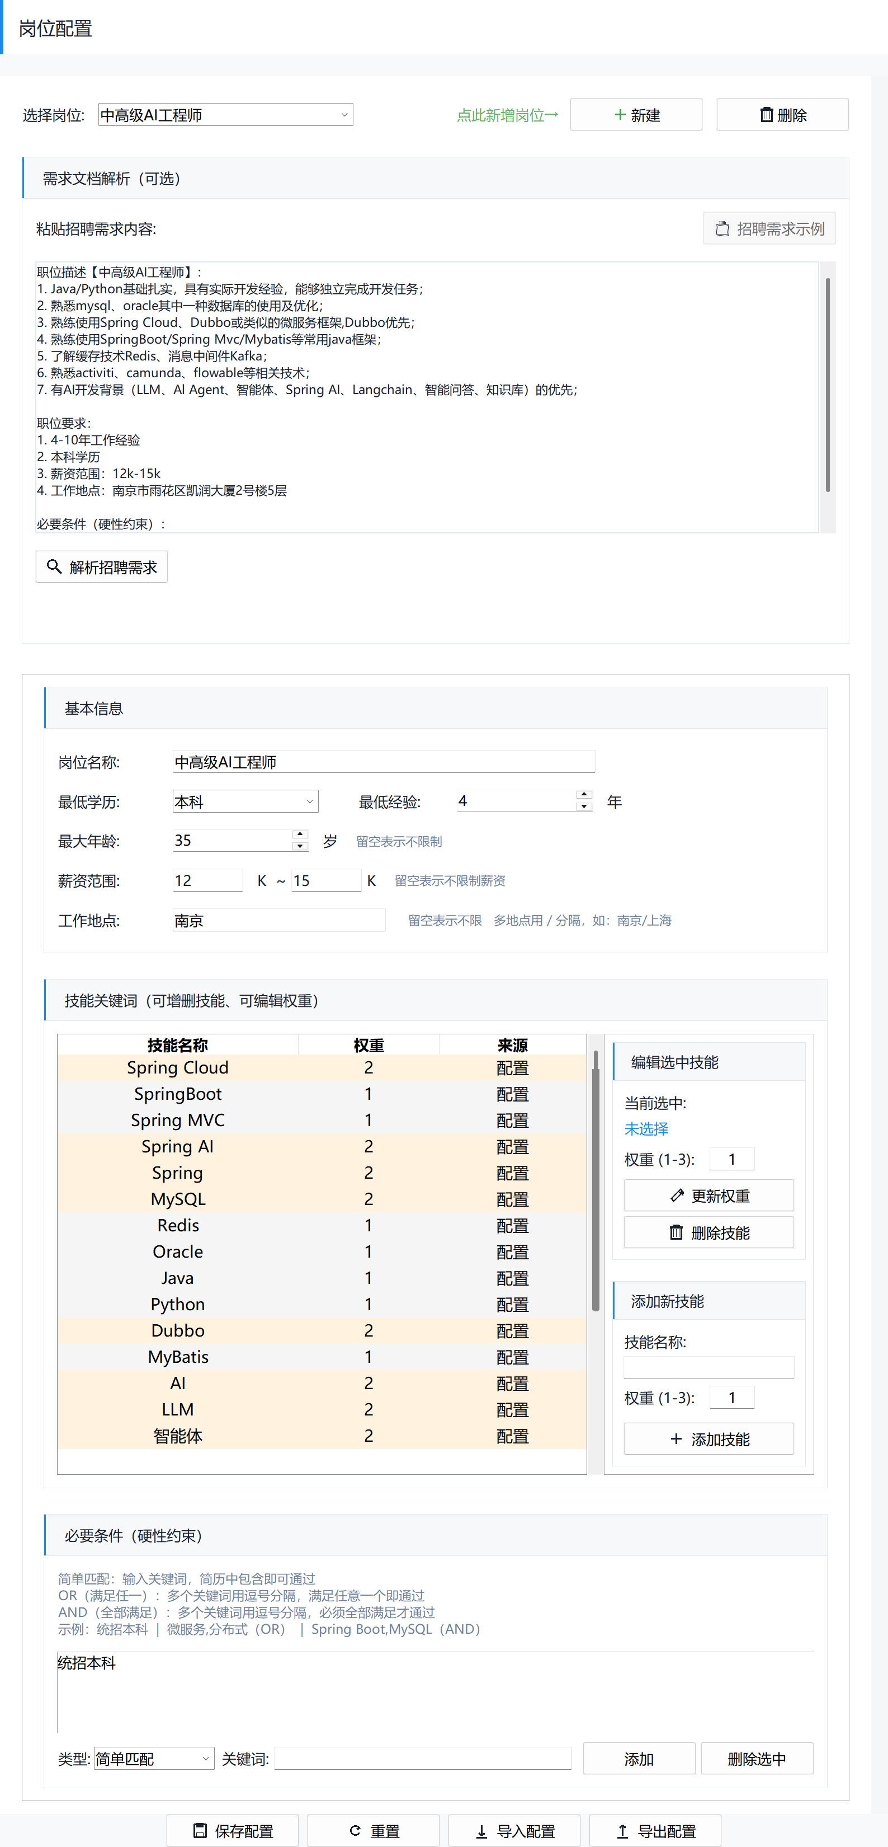
岗位配置
岗位规则直接决定候选人是否被淘汰，尤其是必要条件和工作地点
核心字段
岗位名称
当前岗位规则名称
最低学历
低于该学历直接淘汰
最低经验
工作年限不足直接淘汰
最大年龄
超过上限直接淘汰，留空不限
薪资范围
期望薪资明显超出预算时淘汰
工作地点
支持多地点: 南京、上海/杭州
技能关键词
评分关键词；优先项另行加分
必要条件
不满足直接淘汰，如"统招本科"
权重建议：1=普通 2=核心 3=强核心；优先项用于加分，不当作硬门槛
5 / 15

Slide 6
招聘需求自动解析
粘贴 JD → 系统自动提取字段 → 人工检查修正 → 保存
1
2
3
4
粘贴招聘需求
参考示例模板
解析 + 检查
保存配置
把 JD 文本粘贴到 文本框中
不清楚格式？点击 "招聘需求示例"
检查技能/优先项/必要条件
手工修正偏差
确认无误后保存 生成岗位规则
⚠️ 解析功能是辅助，不是最终裁决。保存前必须人工检查：薪资、地点、必要条件、技能权重和优先项。
6 / 15

Slide 7
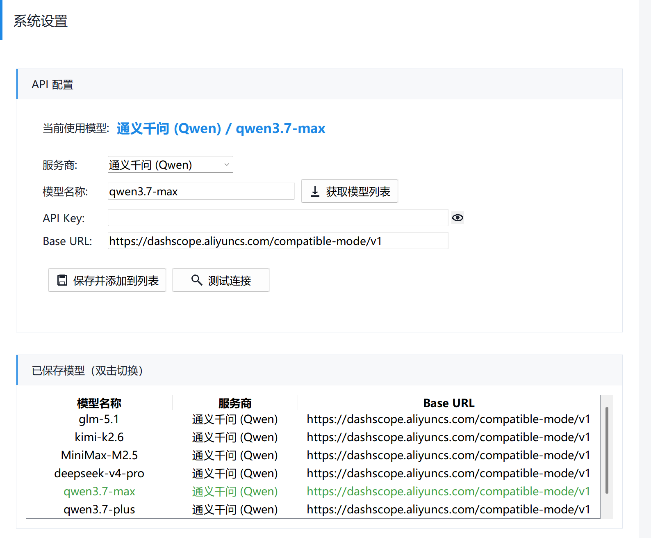
配置大模型
可选配置。启用 AI 辅助评估时，需要先完成模型配置和连通性测试
配置 6 步
1
选择服务商（通义千问 / DeepSeek / Kimi / OpenAI ...）
2
填写 Base URL（系统给出默认地址）
3
输入 API Key（加密存储在系统钥匙串）
4
获取或输入模型名称
5
点击「测试连接」
6
测试通过 → 保存并添加到列表
🔐 安全存储
🔄 多接入方式
🔍 模型管理
API Key 加密保存在系统钥匙串 配置文件中不含明文 Key
同一服务商按 provider+base_url 区分不同接入方式
搜索/多选/批量测试/新增检测 支持下线模型提醒
7 / 15

Slide 8
连接 BOSS 直聘页面
系统连接 Chrome，并在扫描/打招呼前校验是否仍在推荐牛人页面
浏览器状态判断
1
点击「检测/连接浏览器」
未连接
没有连到 Chrome
2
系统连接或启动 Chrome
→ 点击检测/连接浏览器
3
登录 BOSS 直聘账号
需导航
已连接但不在推荐页
4
打开「推荐牛人」页面
→ 手工打开推荐页面
5
回到系统确认状态
已连接
已连接到推荐牛人页面
→ 可以开始运行
⚠️ 系统不会替你绕过验证码。出现验证时，先在浏览器完成验证，再回到系统继续。
8 / 15

Slide 9
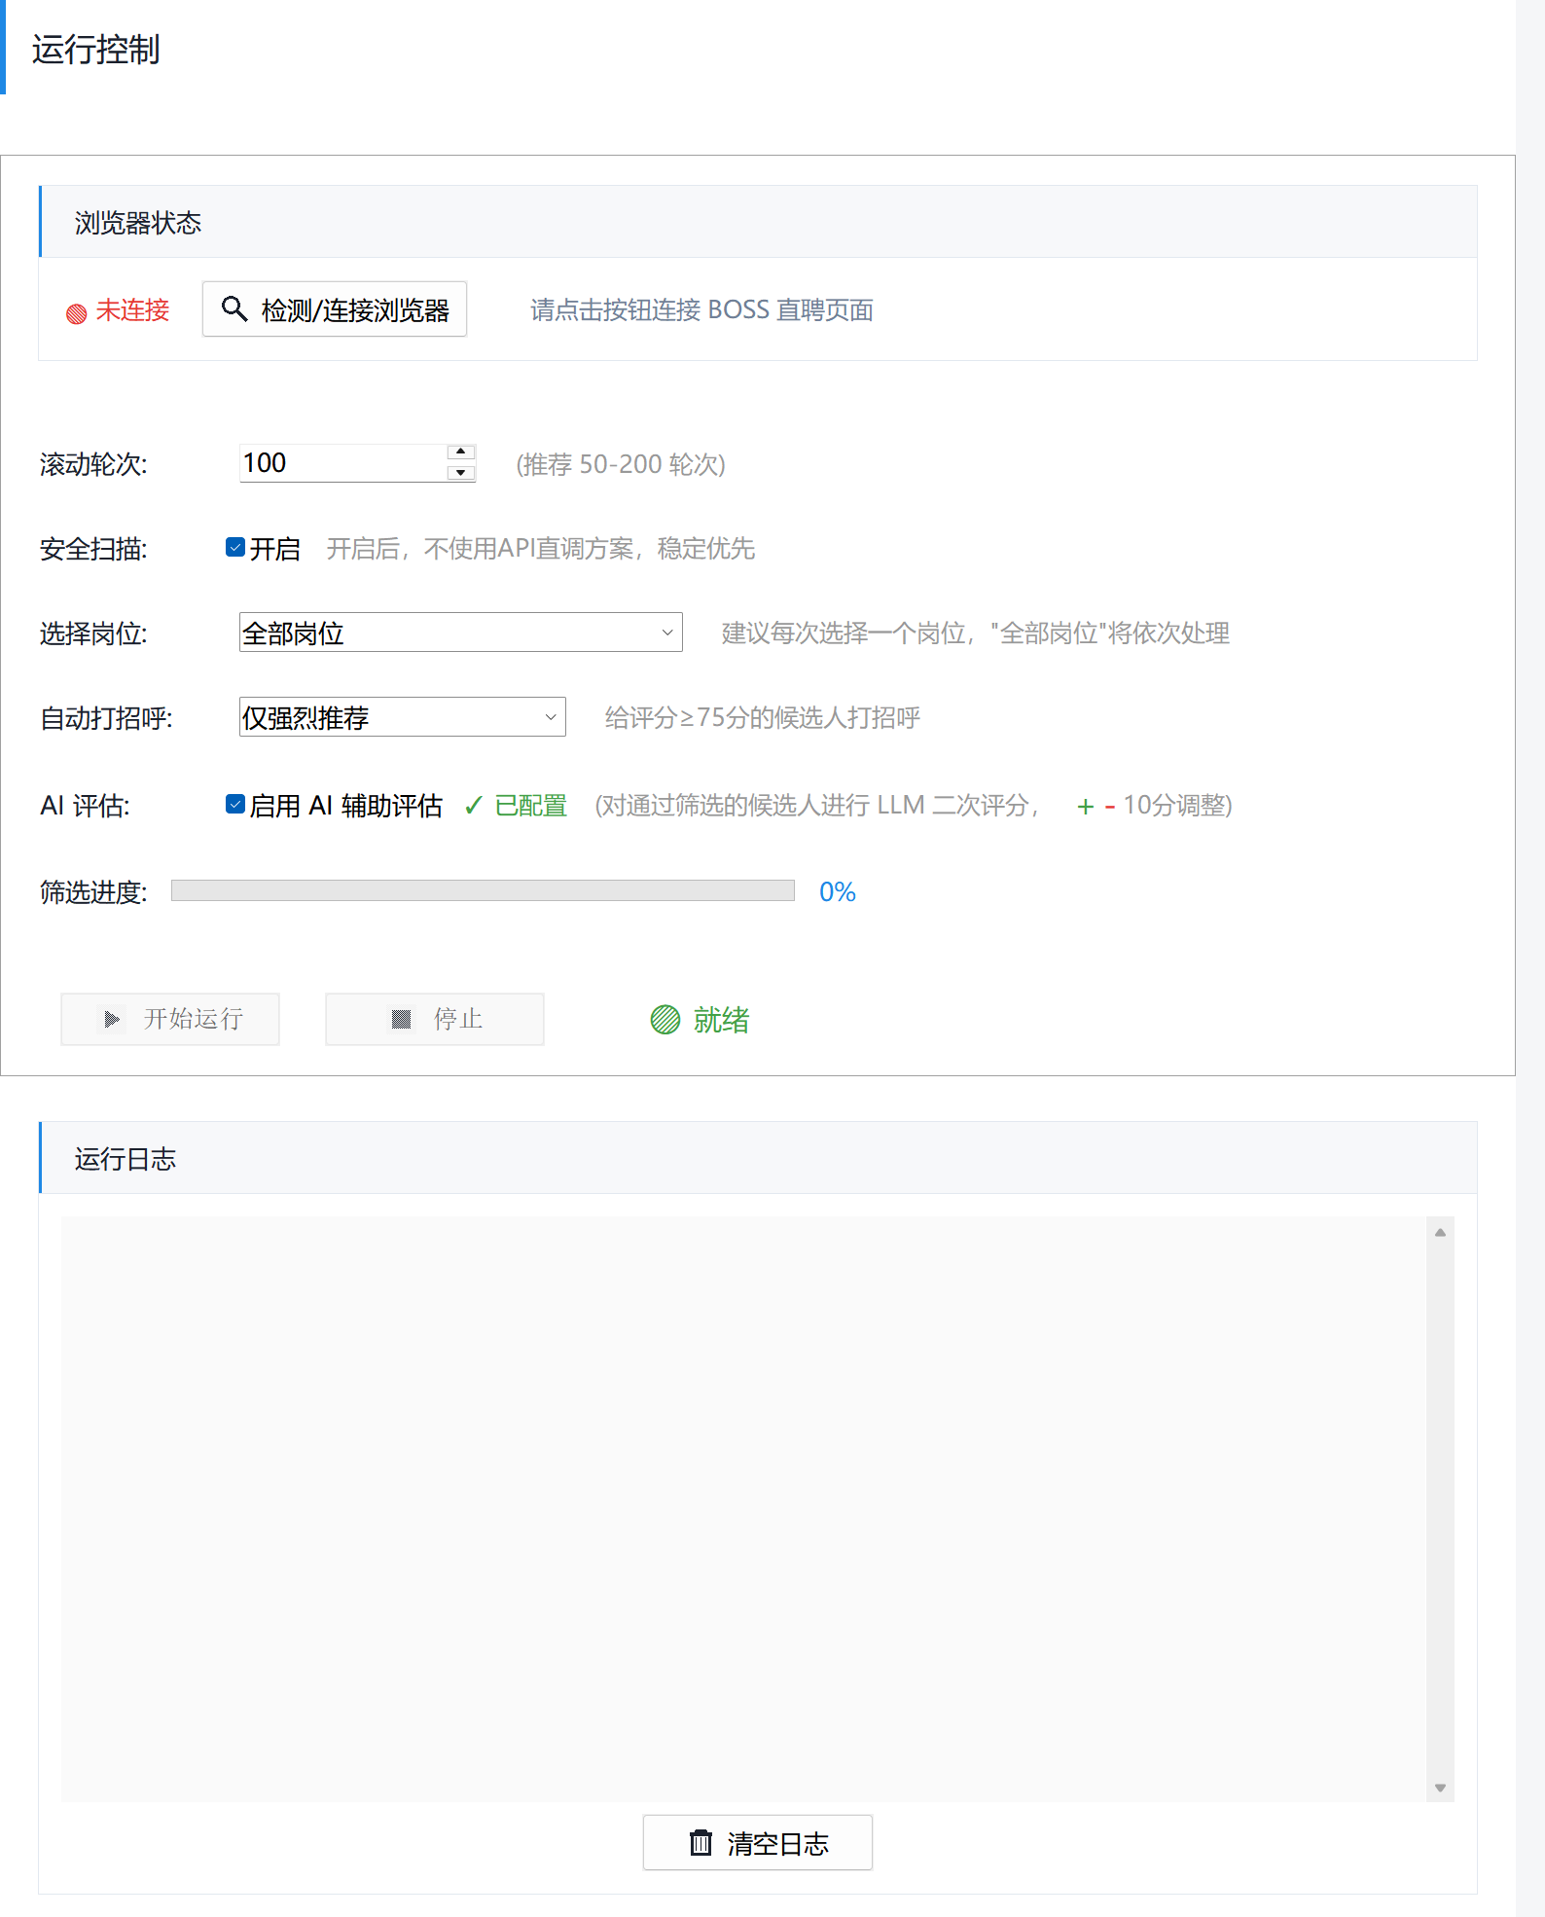
运行筛选
运行前确认：浏览器已连接 + 仍在推荐牛人页面 + 岗位选择正确
运行参数
选择岗位
单岗位优先；全部岗位适合批量
安全扫描
默认开启；listener 优先，失败回退 DOM
滚动/读取
安全 50-200；API 模式上限默认 80
AI/打招呼
AI 需模型；新岗位先仅筛选
打招呼策略
仅筛选
只提取、评分、保存
首次测试推荐
仅强烈推荐
≥75 分才打招呼
保守策略
推荐+强烈推荐
≥65 分就打招呼
积极策略
9 / 15

Slide 10
评分体系与推荐等级
四维评分 + AI 调整 + 简历评估，三层叠加决定推荐等级
四维评分模型（满分 100）
基础分
技能匹配
经验超额
学历档次
25
0~50
0~15
0~10
固定基础分
关键词权重 × 命中
超出要求年限加分
硕博/本科/大专分档
推荐等级
🤖 AI 二次评估
强烈推荐
≥ 75 分
自动打招呼（激进策略）
• 对 ≥55 分候选人做 AI 二次评估
• 调整分范围：±10 分
推 荐
65-74 分
自动打招呼（保守策略）
• 叠加公式：规则分 + AI 调整 + 简历调整
待 定
55-64 分
仅保存，不打招呼
• 默认并发 5 路，429 限流退避
淘 汰
< 55 分
不进入结果统计
• 简历支持 PDF/Word/TXT/MD/RTF/HTML
10 / 15

Slide 11
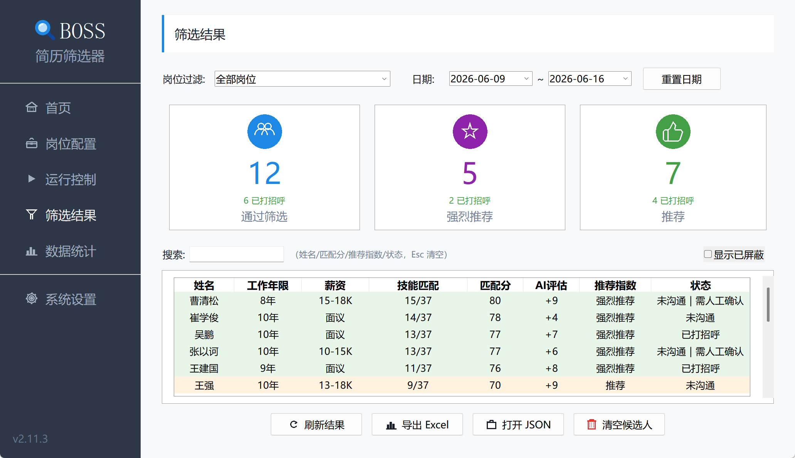
筛选结果
候选人列表 · 黑名单 · 导入简历做二次评估 · 导出 Excel
常用操作
🔄
刷新结果
从 JSON 重新加载
📊
导出 Excel
生成/更新 XLSX
📂
打开 JSON
用默认程序打开
🗑
清空候选人
操作前备份；黑名单记录保留
右键菜单
▸ 查看详情 / 更新跟进
▸ 单独打招呼 / 加入黑名单
▸ 标记反馈 / 导入简历
▸ 移出黑名单 / 导出选中
11 / 15

Slide 12
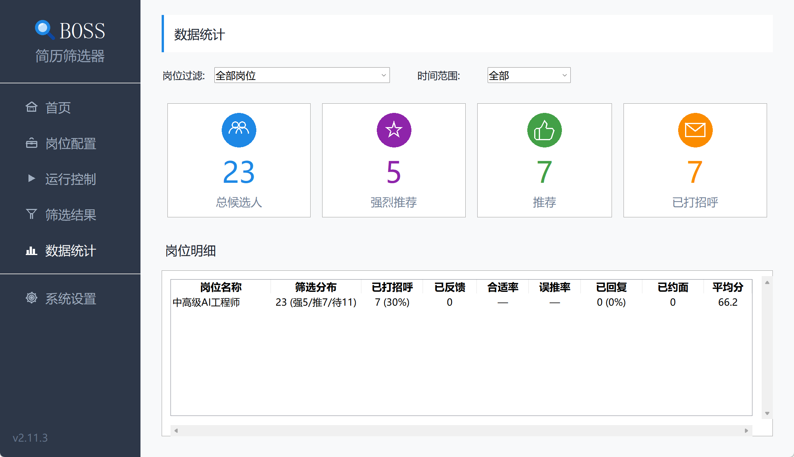
数据统计
按岗位、时间范围和跟进转化统计，判断规则质量
统计指标
总候选人
强烈推荐
≥55 分的人数
≥75 分
推荐
待定
65-74 分
55-64 分
已打招呼
已反馈
已发送消息数
合适/误推/误杀/放弃
回复率
约面率
已回复 ÷ 已沟通
已约面 ÷ 已回复
💡 误推率高，先查关键词/必要条件；回复率低，先查话术、岗位吸引力和沟通节奏。
12 / 15

Slide 13
推荐操作习惯
新岗位先试跑，成熟岗位日常跑
新岗位首次跑
成熟岗位日常
1
先只配置规则，不启用 AI
1
✅
检查浏览器连接
2
打招呼策略选「不打招呼（仅筛选）」
2
🎯
确认仍在推荐牛人页
3
安全扫描开启，滚动轮次 50-200
3
▶
运行筛选
4
看结果里的误杀、误放
4
📋
查看筛选结果
5
调整岗位规则
5
📊
导出 Excel
6
确认规则后开启「仅强烈推荐」
6
🔍
查看统计，判断是否微调规则
13 / 15

Slide 14
常见问题速查
Q1
提示「未连接」
回到运行控制 → 点击检测/连接浏览器 → 确认 Chrome 已启动且打开推荐页
Q2
提示「需导航」
Chrome 已连接但不在推荐页 → 手工打开目标岗位的推荐牛人页面
Q3
BOSS 弹出验证码
系统暂停等待 → 在浏览器完成验证 → 停止本轮，稍后重新运行
Q4
AI 评估失败
检查 API Key → Base URL → 模型名称 → 是否已开通 → 额度是否耗尽（不要先改规则）
Q5
提示页面跑偏
浏览器不在推荐牛人页或职位不一致 → 切回目标岗位推荐页后重跑
Q6
候选人很少/质量差
先开安全扫描；再查职位、地点、必要条件、关键词、滚动轮次和推荐池
14 / 15

Slide 15
快速检查清单
运行前
运行后
☑ 岗位规则已保存
☑ 筛选结果页已刷新
☑ BOSS 网页端已登录
☑ Excel 已导出
☑ Chrome 已连接
☑ 数据统计已查看
☑ 当前页面是目标岗位推荐牛人页面
☑ 黑名单/简历评估已核对
☑ 系统选择岗位与 BOSS 页面一致
☑ 必要时备份 JSON
☑ 安全扫描默认开启
☑ 启用 AI 时模型已测试通过
关键数据文件
job_config.json
api_config.json
candidates_all.json
candidates_all.xlsx
selectors.json
岗位规则
模型配置
候选人数据
Excel 导出
页面选择器
BOSS 招聘系统 v2.11.3 · 操作指南 · 2026
15 / 15

